Slide 1
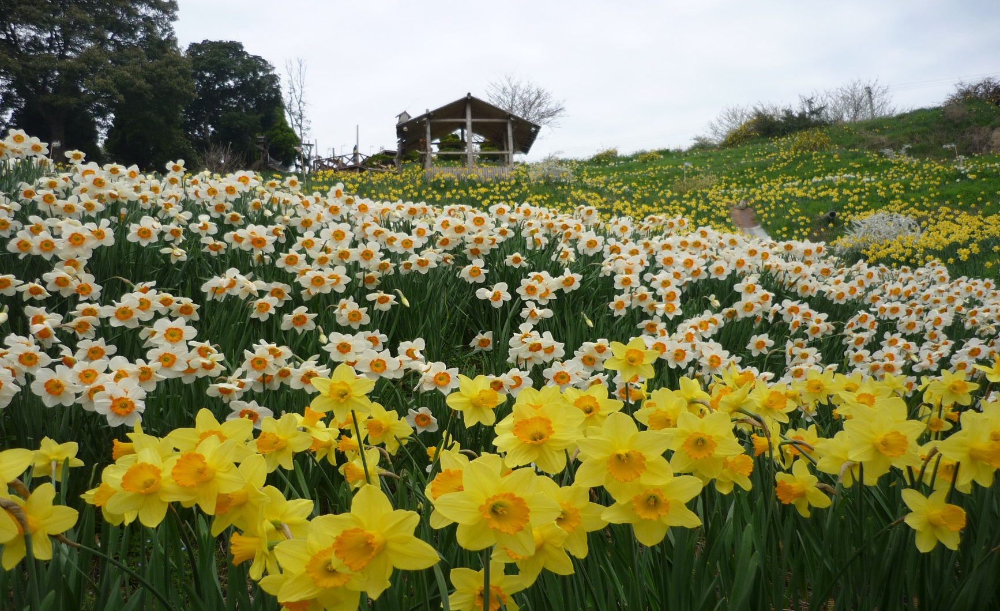
花のまちづくり活動事例発表
2020年度 第30回全国花のまちづくりコンクール
兵庫県淡路市 「水仙の丘」 井上善人
Notes:
1

Slide 2
水仙の花咲く公園島淡路をめざして - 1
活動のきっかけと特徴
☆ 老後のセカンドライフをどうするか・・・？
☆ 時は「あわじ花回廊計画」など緑花推進の機運
① 経験を生かしての花づくりを決意！
（ 役所勤務時代に住民のみなさんと花いっぱい運動をやってきた）
② 花の名所をつくり 「公園島淡路」の一助に・・・！
（廃園と化していたみかん園跡地4000㎡を花園にしようと・・・ ）
③ 淡路で水仙の花を長期間楽しんでもらえるよう！
（既存の灘地区水仙郷は1～2月、3～4月に咲くラッパ水仙の丘に・・・）
④ 趣味を生かしたクラフト教室開催
（里山保全を兼ねて竹材の有効利用として「竹工作」の体験教室も・・）
Notes:
淡路島で１～4月の長期間水仙の花を楽しんでもらえるよう「水仙の花咲く公園島淡路を目指すことにしました」 また趣味を生かした体験教室も実施

Slide 3
水仙の花咲く公園島淡路をめざして - 2
水仙の丘の概要と経緯
☆ 淡路島の「伊弉諾神宮」に程近い丘陵に位置
☆ みかん園跡地の斜面地4000㎡に水仙を植栽
① 1997年～第一歩１０００球の水仙球を植える
（ 園の整備、水仙の分球・植え付けを毎年ひたすら繰り返す）
② 2008年～「あわじ花へんろ」第４８番札所に・・
（丘に植えた水仙が評判となり淡路の花の景勝地として指定される ）
③ 2010年～１３年間植え続けて水仙の丘が完成
（2012年～テレビ他マスコミに取り上げられ島外からの来園客急増）
④ 2015年～淡路花博１５周年サテライト会場に・・
（「花づくり交流IN水仙の丘」を開催・・・貸花壇を始めるきっかけとなる）
Notes:
いろいろな人との出会いの中で活動に共鳴していただいた方が後に”貸花壇友の会”を創設し活動の輪が広がって行くこととなりました

Slide 4
水仙の花咲く公園島淡路をめざして - 3
交流からの発展・広がり（一例）
2016 水仙の丘貸花壇友の会創設
活動に共鳴した方々が友の会創設→輪が広がる
クラフト教室・竹工作体験教室
教室で楽しく体験してもらう
自分の取り組みが同志を通じて世に広がる
育てた球根を持ち帰りそれぞれの自宅・道端・公園などに植栽
共に学んだ人達が→次へと
Notes:
水仙の植栽や竹工作など自分の取り組みが交流した人たちによって、また次へと広がって行くことはとてもうれしく、仲間と共に地域実践活動をさらに発展させたいと思います

Slide 5
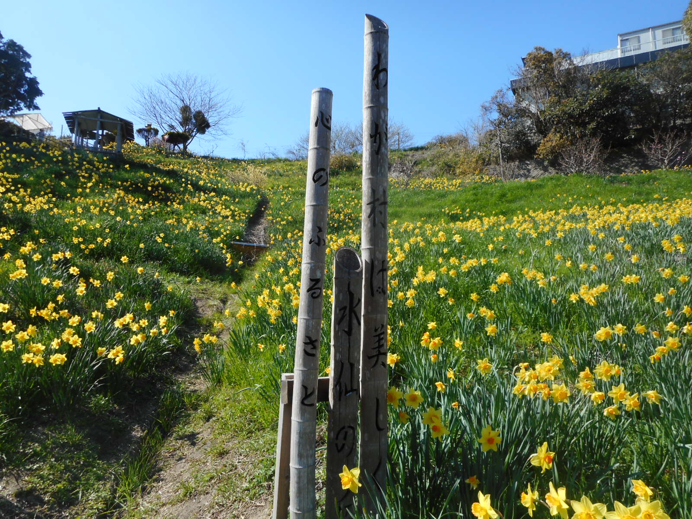
■水仙の丘 – 1
全景
Notes:
「我が村を美しく」の想いを込めての花園づくり・・・球根は購入せず自宅に植えてあった1000球から分球を繰り返し、2010年まで13年かけて全面に植え付け「水仙の丘」を完成させました

Slide 6
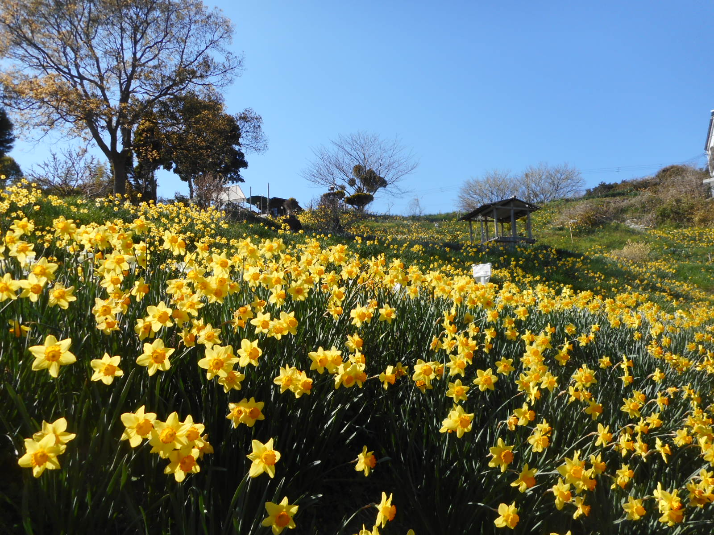
■水仙の丘 – 2
全景
１７品種１０万本を植栽
Notes:
黄色のラッパ水仙や白の大杯水仙など17品種10万本を植裁・・・ 丘の斜面一体を埋める花が評判となり2007年頃から一般開放し始めました

Slide 7
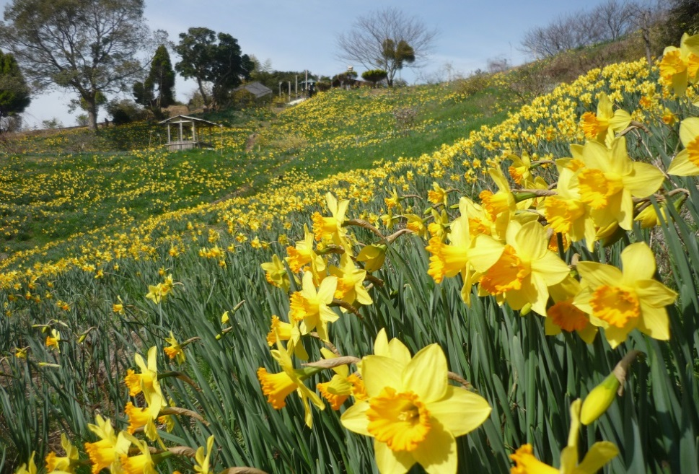
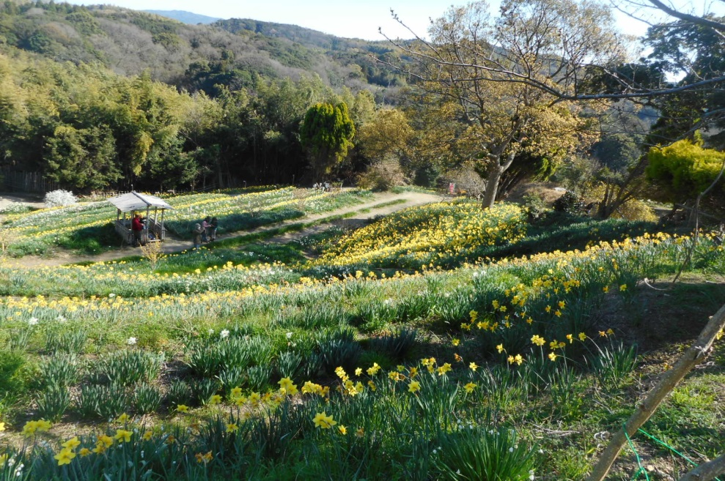
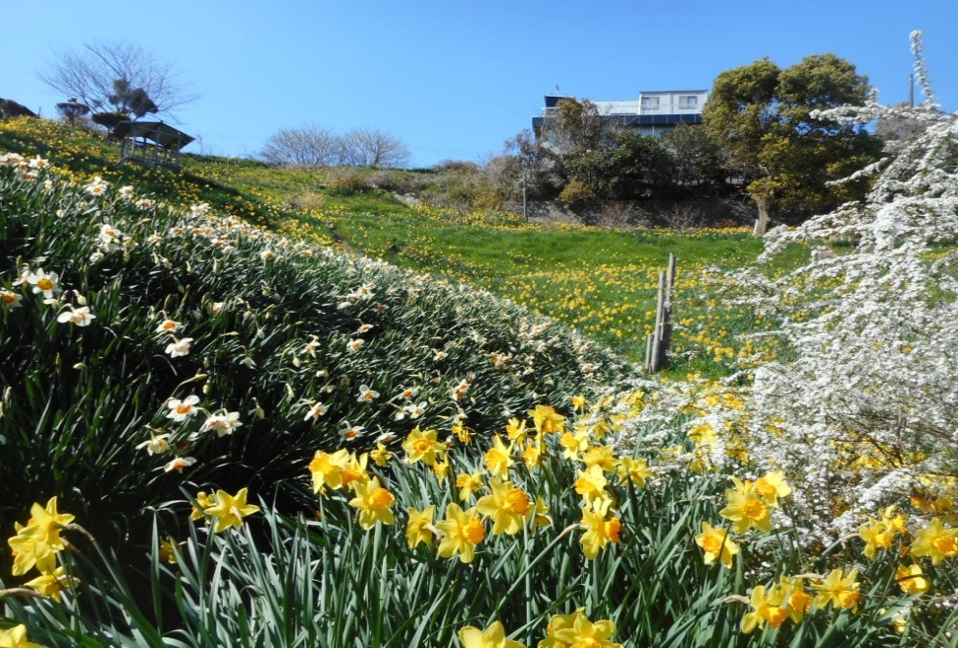
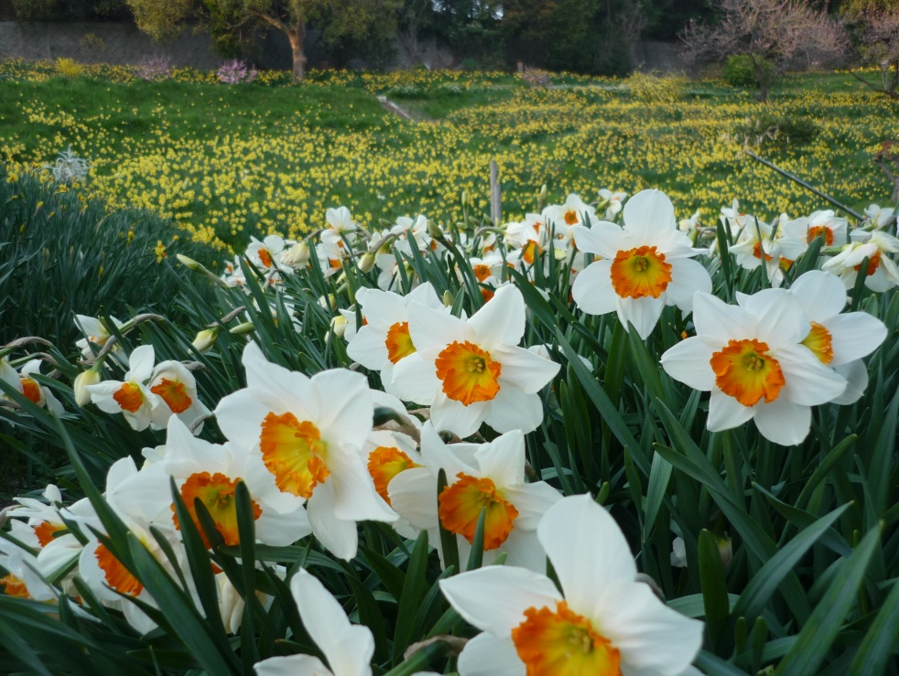
■水仙の丘 – 3
全景
Notes:
いろいろな角度から見た水仙の丘の眺めです（２０数年前廃園と化していたみかん園跡地を花園に再生することができました）

Slide 8
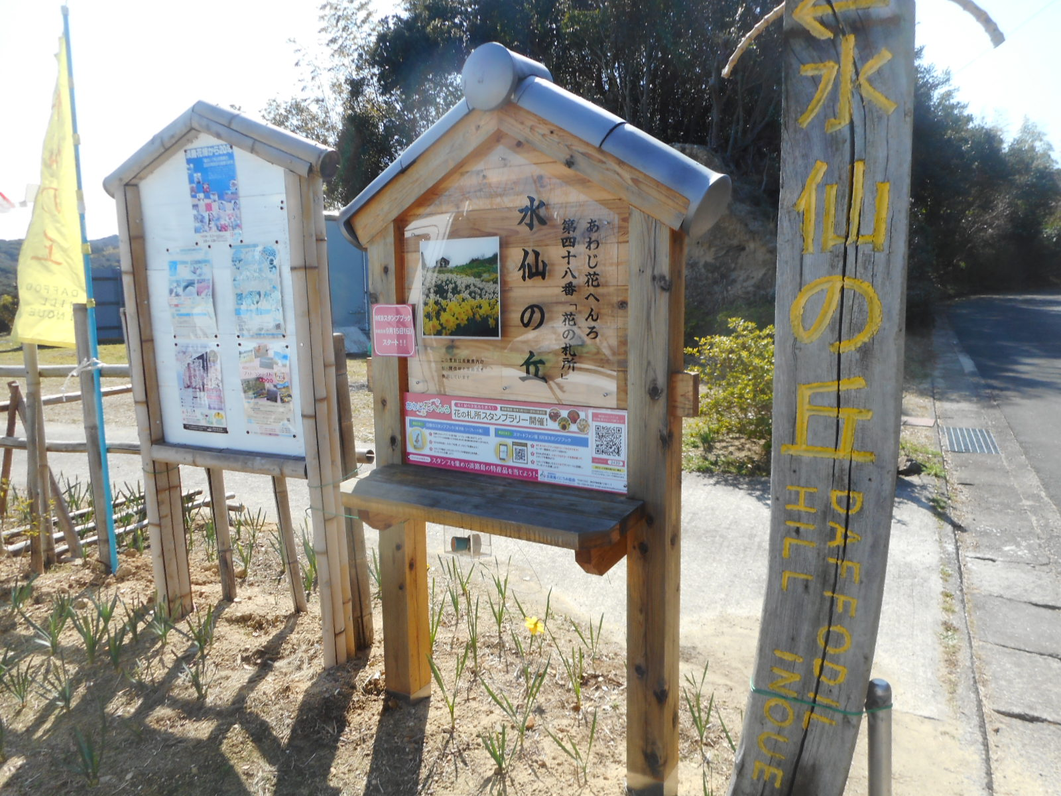
■水仙の丘 – 4
入り口案内板
「あわじ花へんろ」第４８番札所
Notes:
早春を飾る水仙の美しい景観が評価され、2008年に「あわじ花へんろ」第48番札所の認定を受け、県内外から多くの花の愛好家の方々が訪れるようになりました

Slide 9
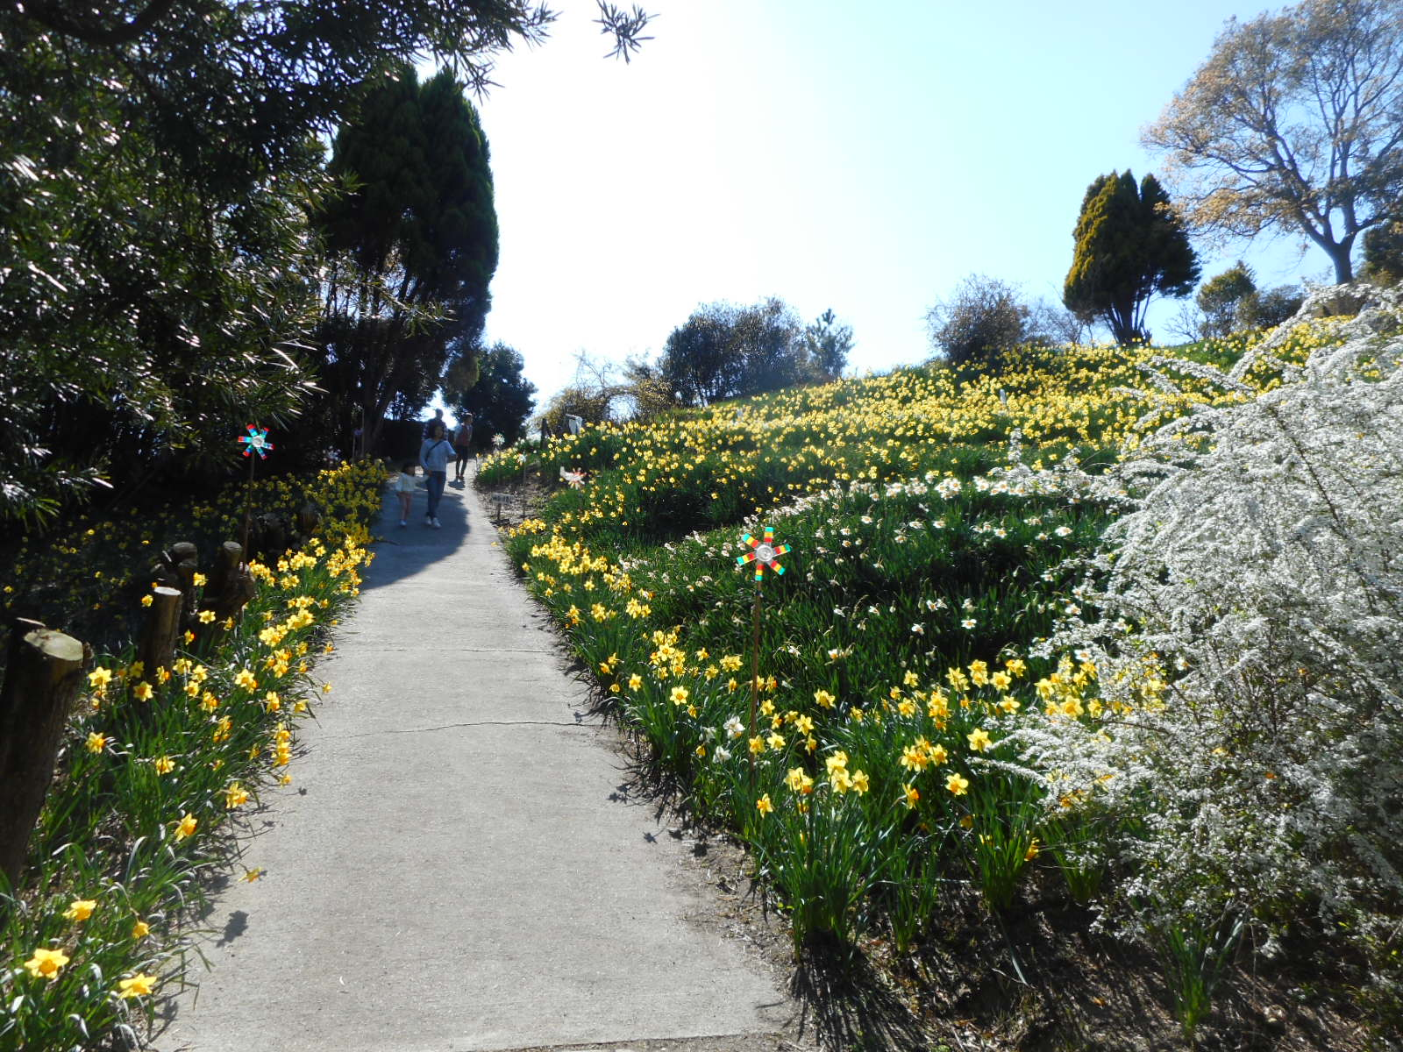
■水仙の丘 – 5
西側下り園路から
Notes:
丘の上の入り口から遊歩道を下り園内を見て回れるよう園路が整備できています、また最上部には丘を見下ろすテラスや見晴らし台、中段には休憩用東屋、下段には撮影用ベンチも設置

Slide 10
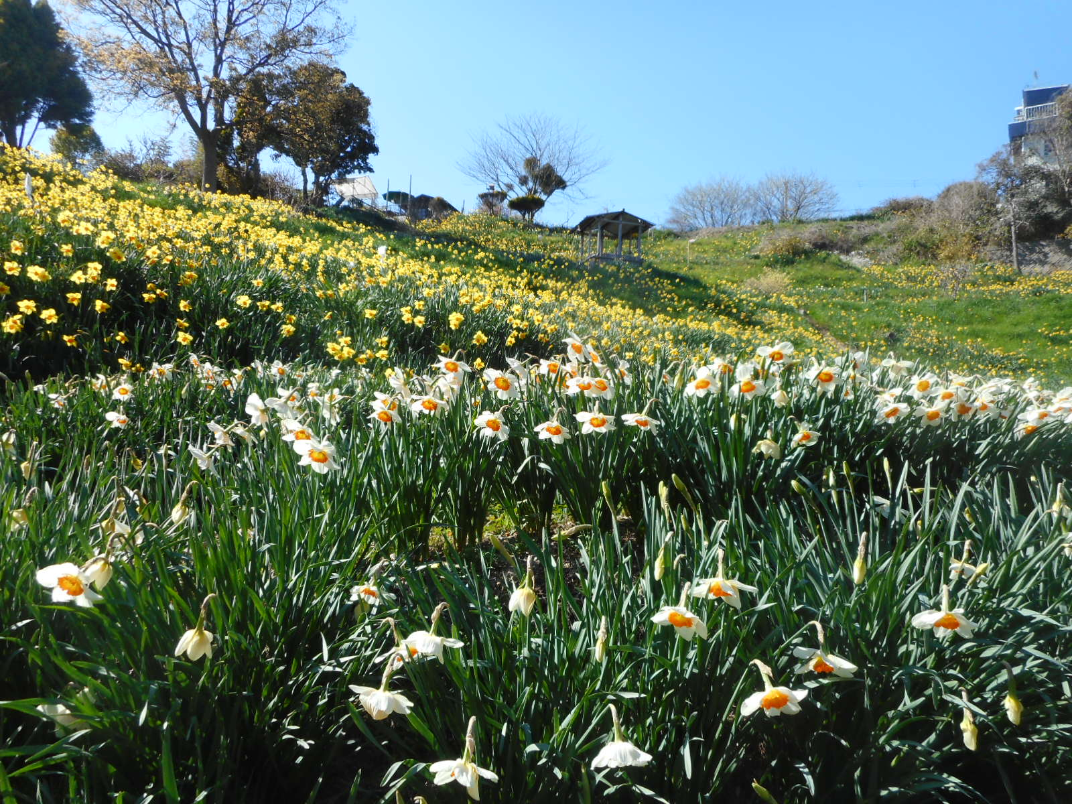
■水仙の丘 – 6
南西下段から
Notes:
例年は3月中旬から4月上旬が見頃ですが、2020年は暖冬の影響で3月初めから咲き始め25日頃までがピークと云う異常に開花の早い年でした

Slide 11
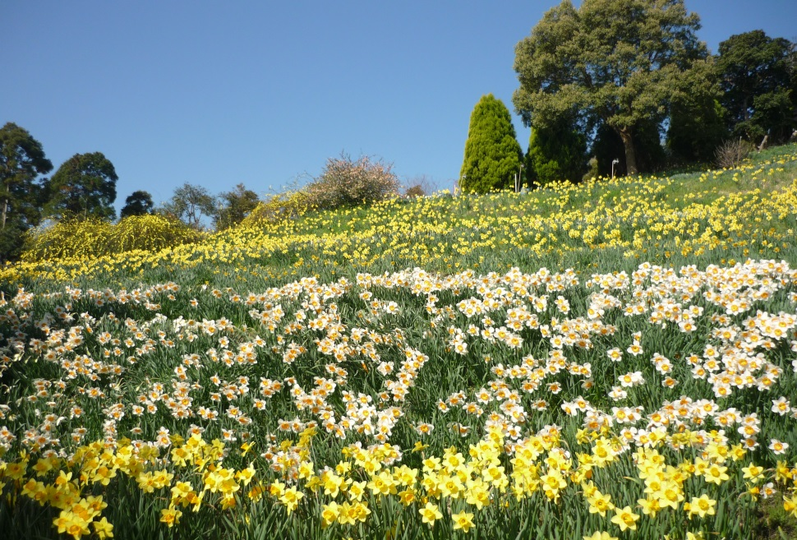
■水仙の丘 – 7
南東下段から
Notes:
青い空・黄色のラッパ水仙と白の大杯水仙・周囲の木々の緑とのコントラストがきれいです・・・今年度末にはこの上部にサクラ(越の彼岸など)を新植し景観のグレードアップを計画しています

Slide 12
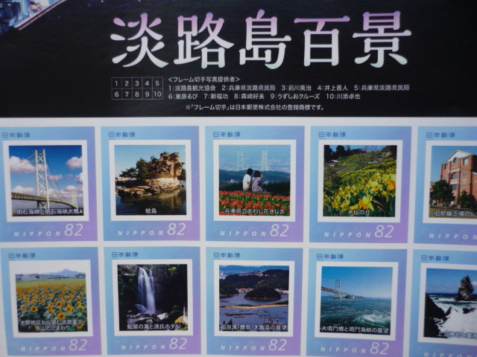
■淡路島１００景に選定され記念切手に・・・
Notes:
2013年に水仙の丘が淡路島らしい景観100選として住民投票で選ばれる「淡路島百景」に選定され、その後記念切手になりました

Slide 13
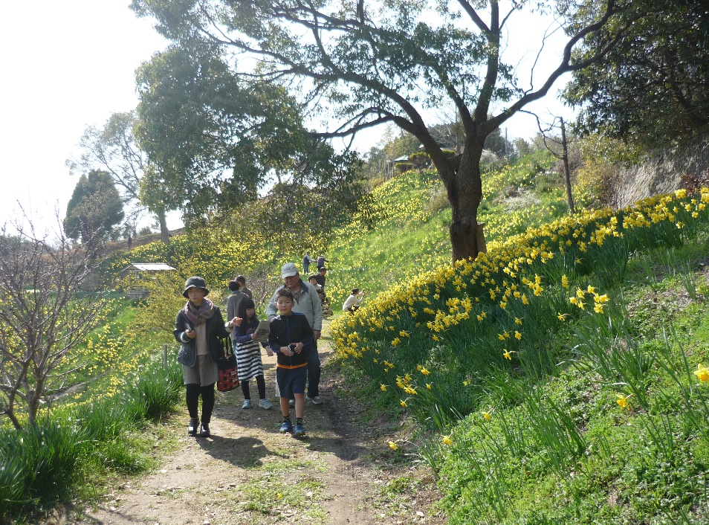
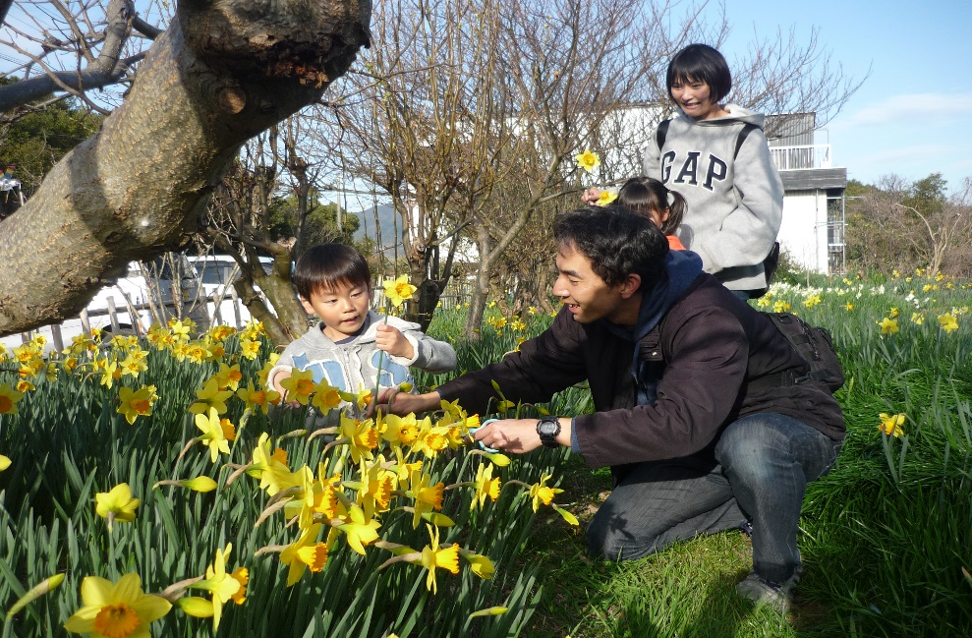
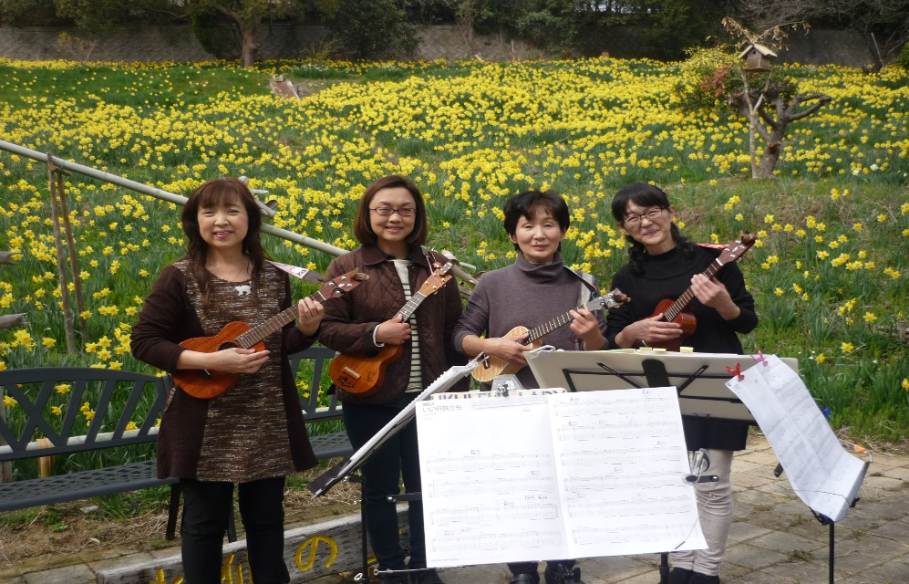
■水仙の丘ご来園・・・
スイセン摘み取り体験
散策
青空の下で演奏
Notes:
ご来園の方々には散策や摘み取り体験など、それぞれの自由な時間を過ごしていただいています（期間中の日曜日にはペットボトルや空き缶の工作・竹細工の体験教室も開催）

Slide 14
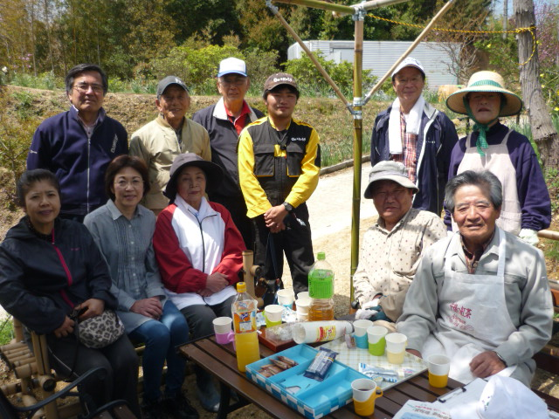
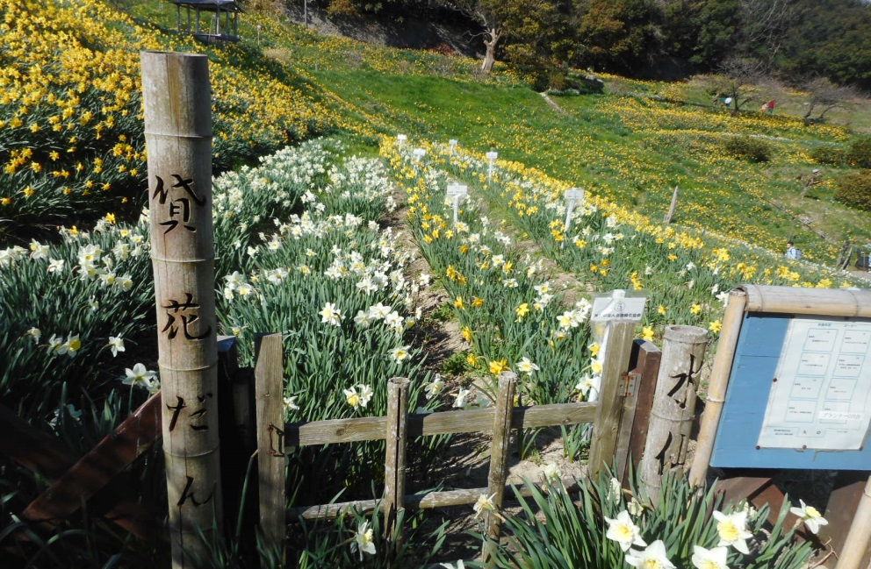
■ 貸花壇友の会
ボランティアで手伝ってくださっている・・・
友の会メンバーと・・・
←貸花壇1区画5㎡無料
Notes:
2016年～「水仙の丘貸花壇友の会」を創設し、8団体30名が登録、無料・自己管理・余剰の労力でお手伝いいただき、増えた球根は会員さんが持ち帰り水仙の輪を広げてもらいます

Slide 15
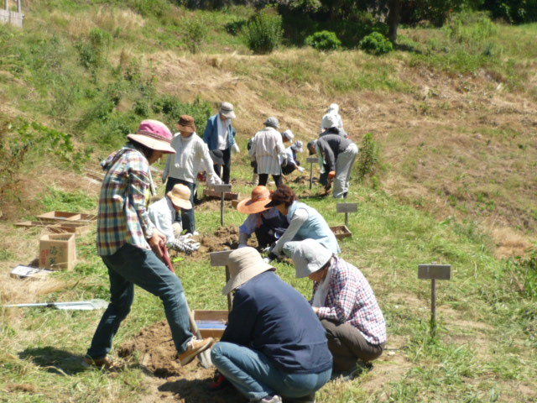
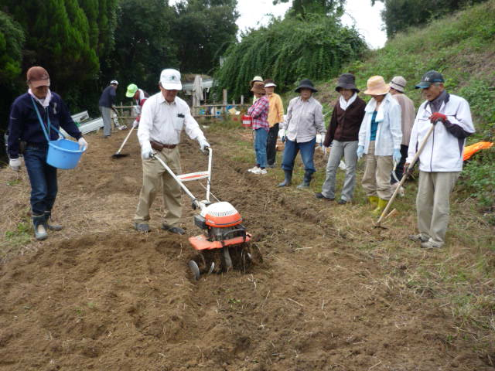
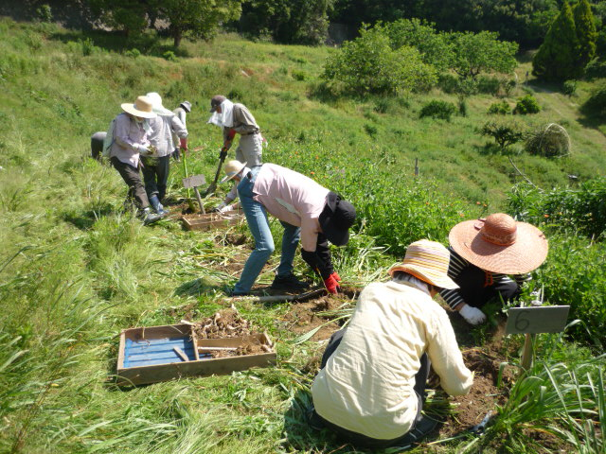
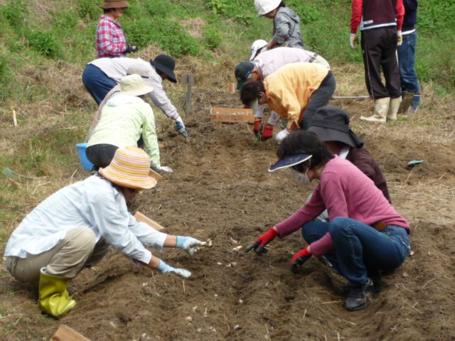
■管理作業風景
スイセン球根掘り上げ
スイセン球根植え付け
Notes:
会員の方々に花がら摘み・分球・移植・草刈りなどの管理作業のご協力も得ながら、4000㎡の植栽管理に努めています

Slide 16
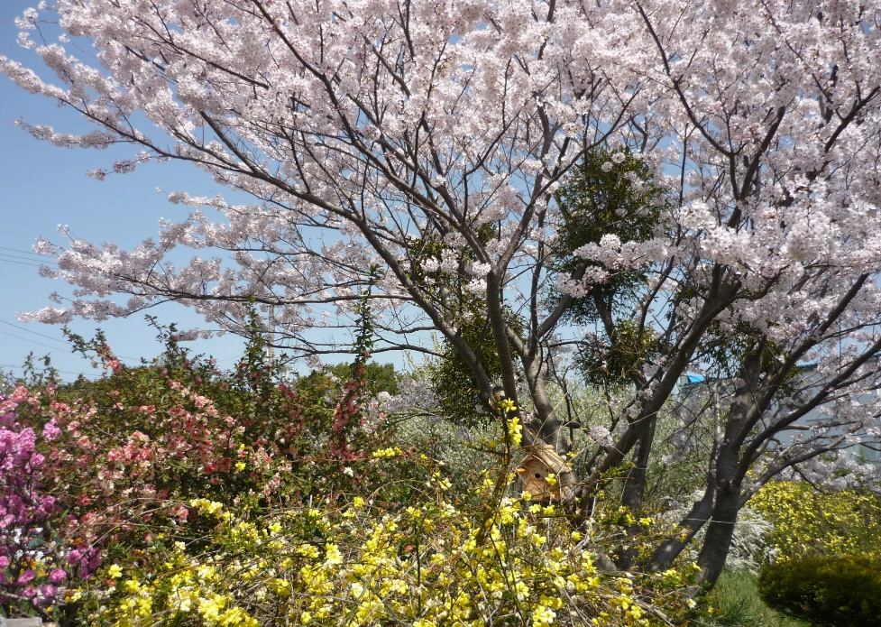
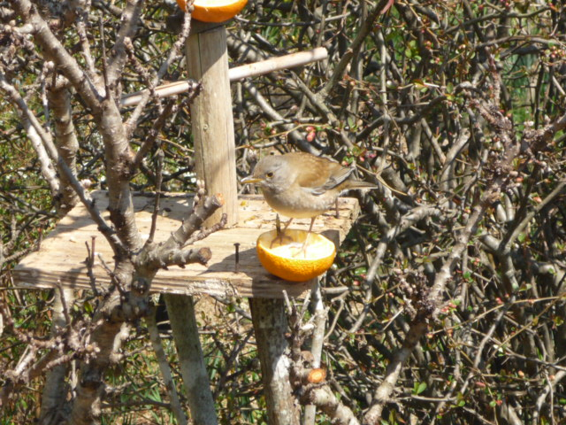
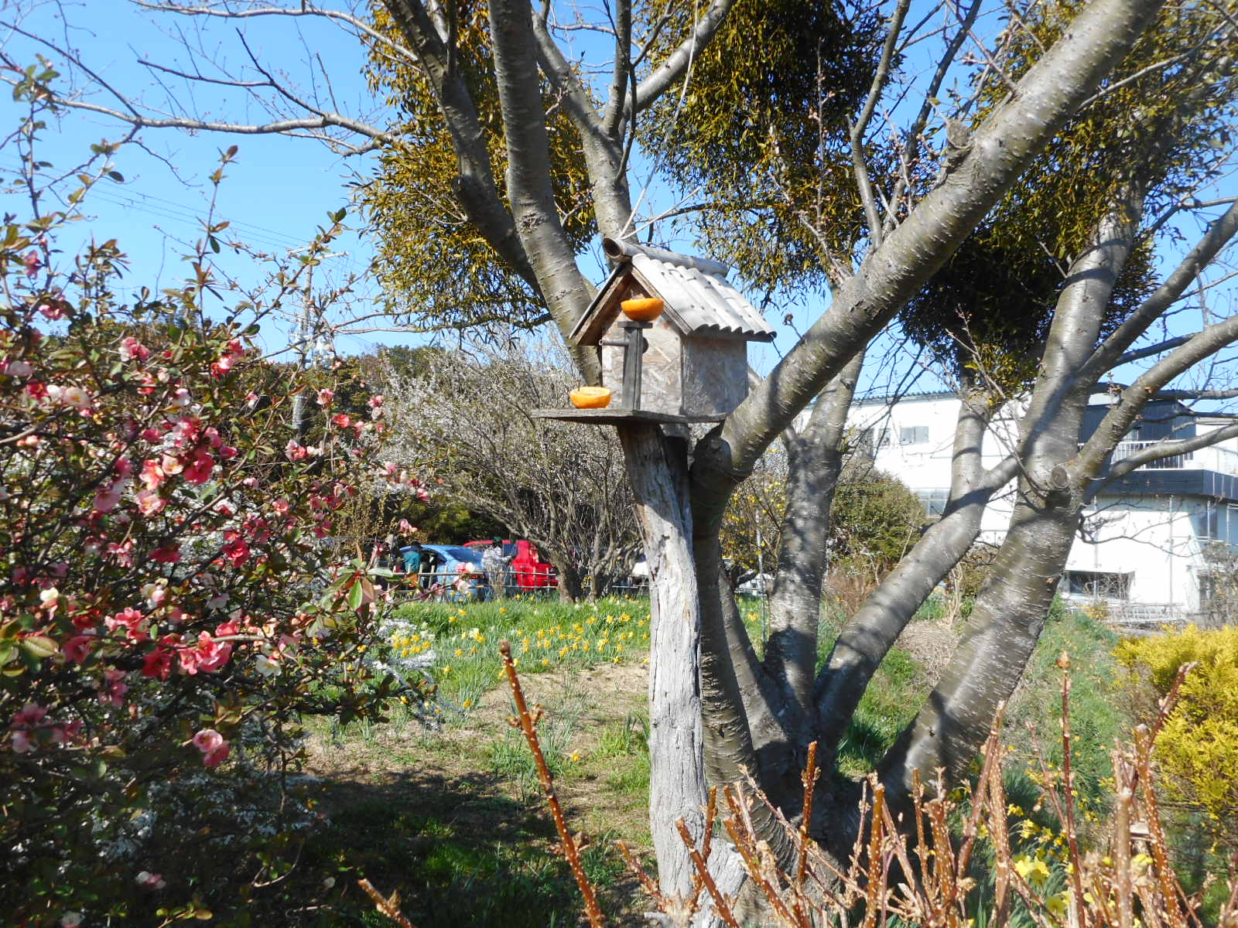
■自然との共生
野鳥がたくさん集まりの心地いいさえずりが聞こえます
早春を飾る花木もいろいろ
野鳥のエサ台
小鳥の子育ても見かけられます
小鳥の巣箱も設置→
Notes:
野鳥の巣箱やえさ台も設置し島の春を演出、また水仙の他にもジンチョウゲ・ボケ・黄梅・ユキヤナギ等の花木やスノーフレーク・ムスカリ等の草花、柑橘の実りの姿も同時期に見られます

Slide 17
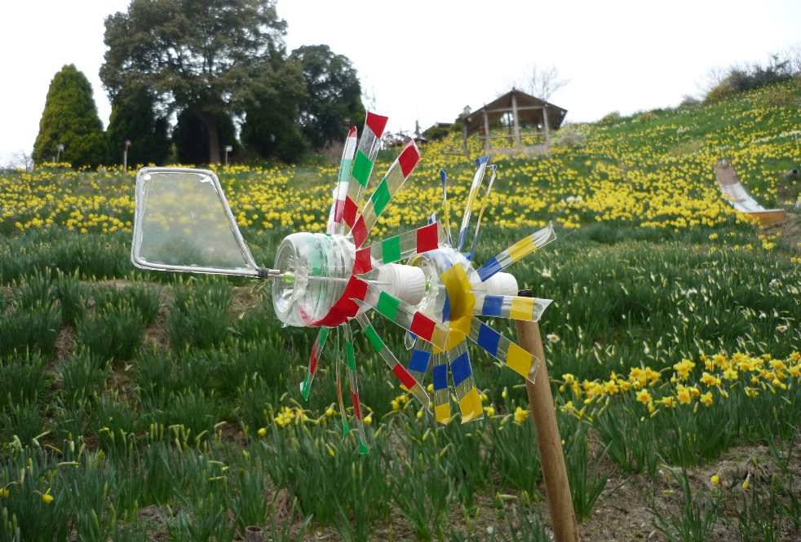
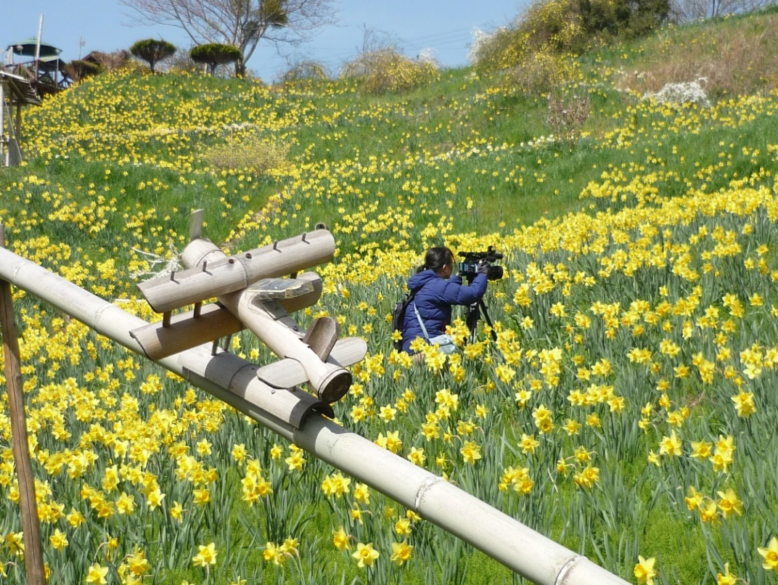
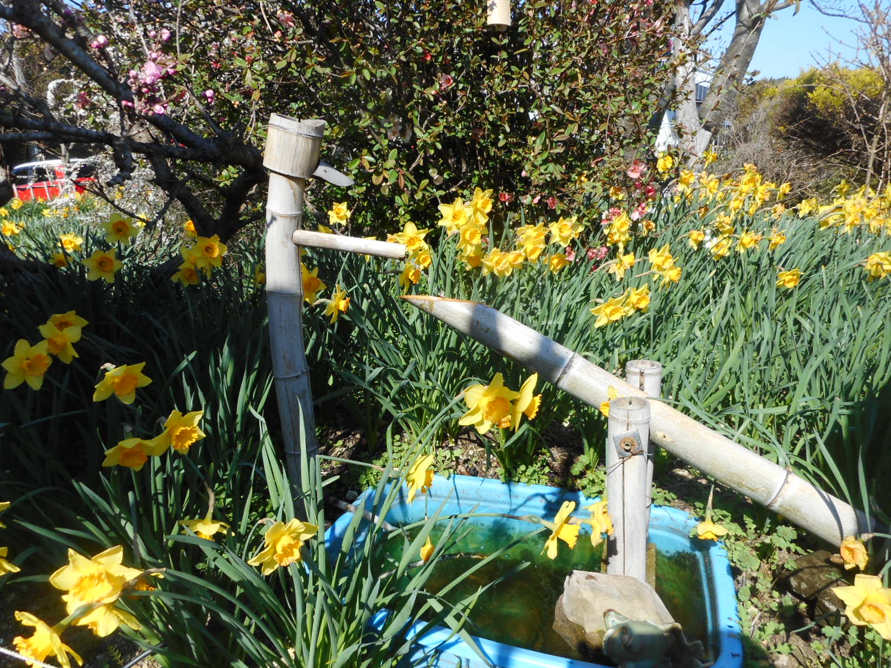
■クラフト作品を各所に配置
環境に配慮した創作
ペットボトル風車
竹飛行機
ししおどし→
Notes:
趣味のクラフト作品・・・環境問題にも意識を向けてもらえたらとエコ関連作品を配置

Slide 18
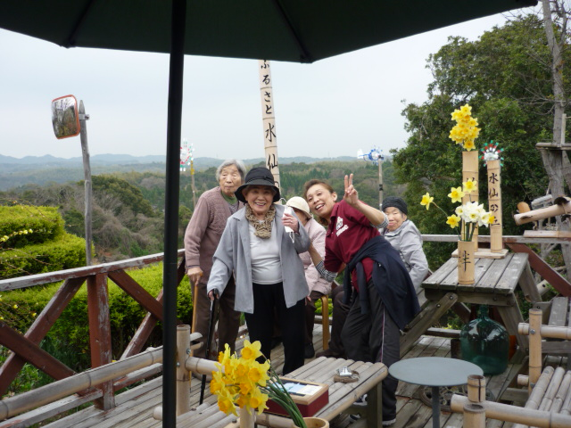
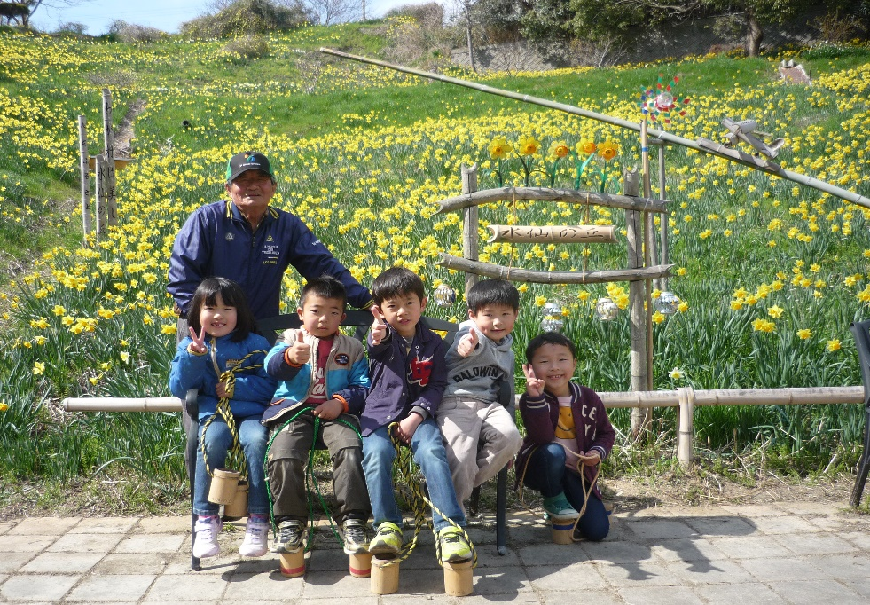
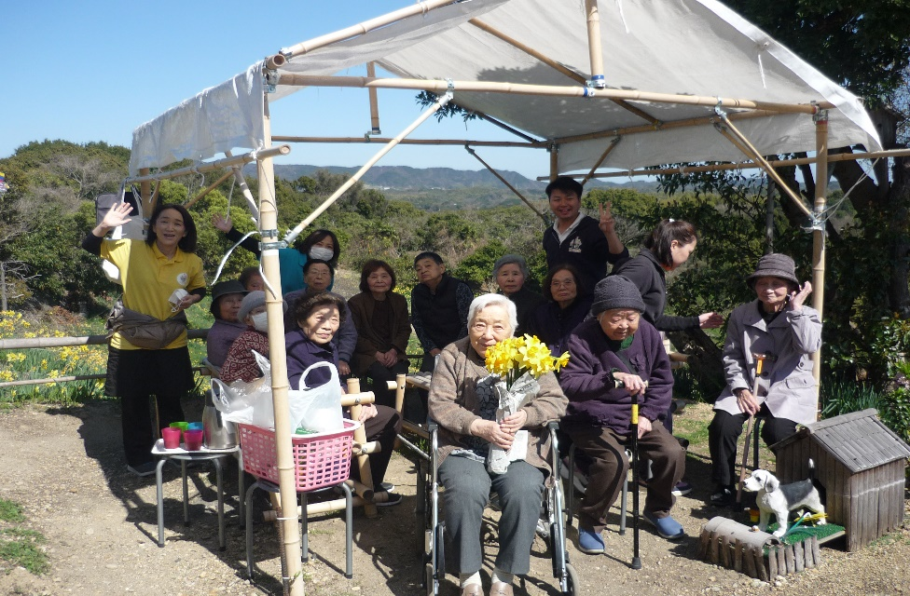
■設備も手づくり
展望テラス↑
休憩用テント↓
竹製ベンチ他
Notes:
園内の施設・備品も全て手作りです（写真撮影ベストポイントのベンチ・展望テラス・足の不自由な方のために全体を眺められる見晴台のテント）

Slide 19
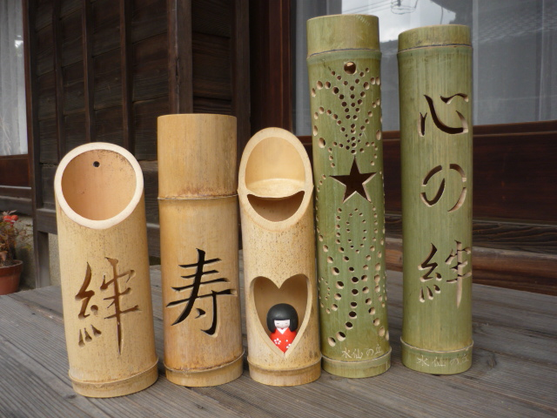
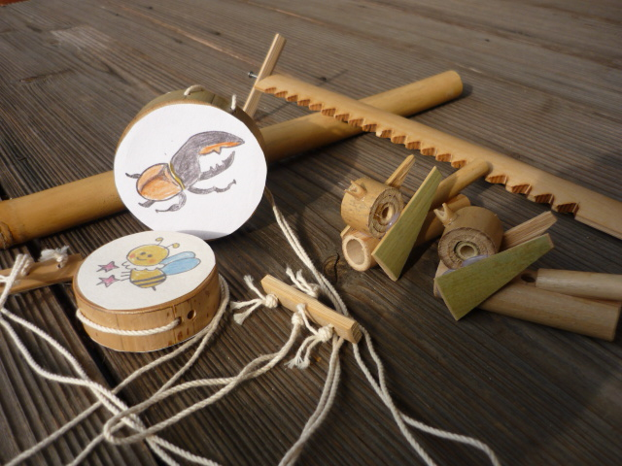
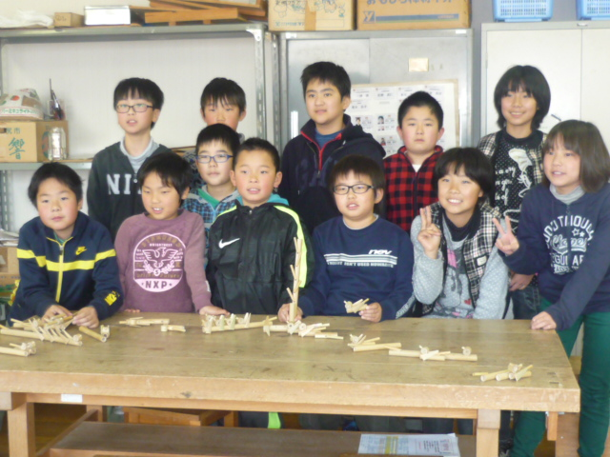
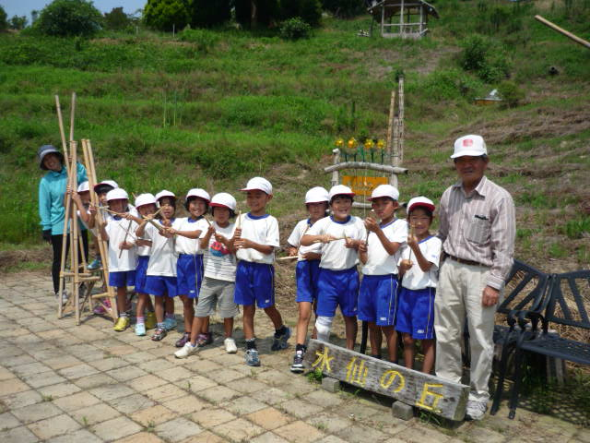
■放置竹林対策で始めた竹工作 -
竹と遊ぼう！体験しよう！
学校に出向き教室開催
小学生に体験教室開催
Notes:
放置竹林解消に役立てようと「竹工作」をやっています、小学校の課外授業の受け入れや、要望があれば学校へ出向き教室を開き、荒れた里山の問題なども子供たちと話します

Slide 20
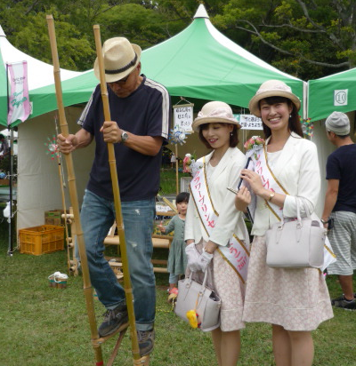
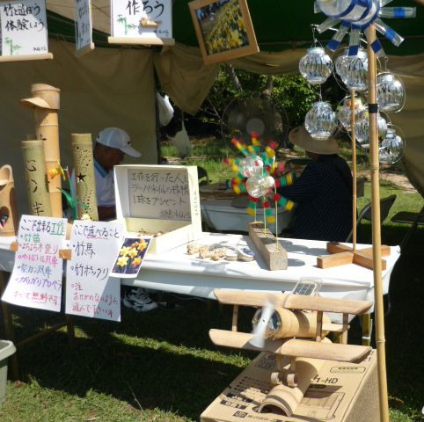
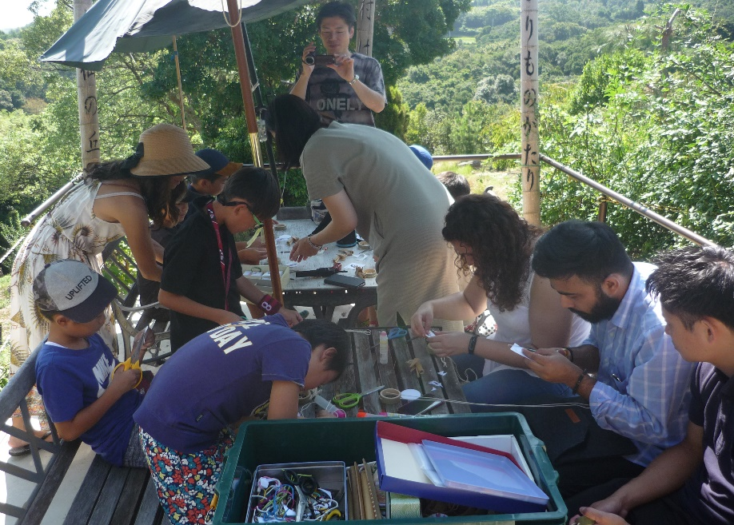
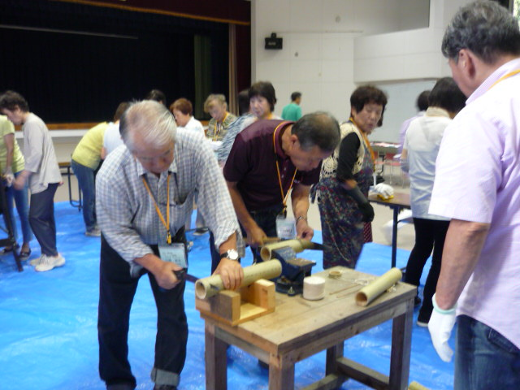
■竹工作体験
ひょうごまちなみガーデンショーに出展
来園の方に体験教室開催
クラフト教室で講師として指導
Notes:
竹工作などクラフト教室での講師としての指導の他高齢者大学・子供会・老人会・社共や地域のイベント、どこでも要請があれば参加し、交流・・・体験をしてもらっています

Slide 21
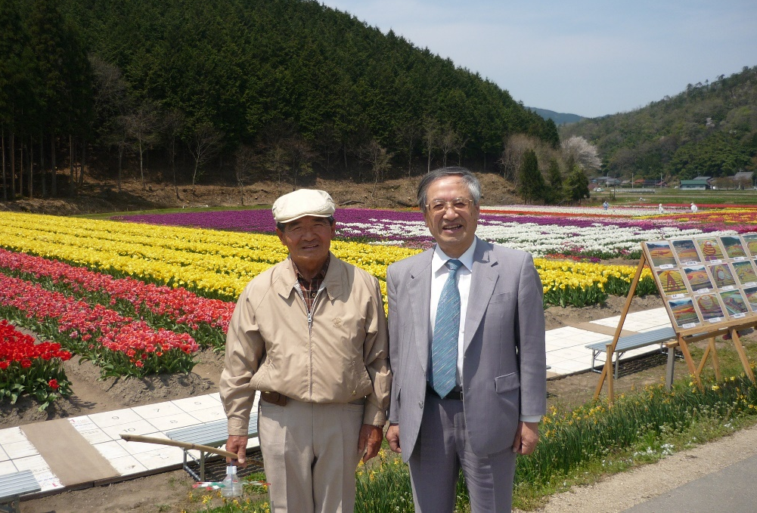
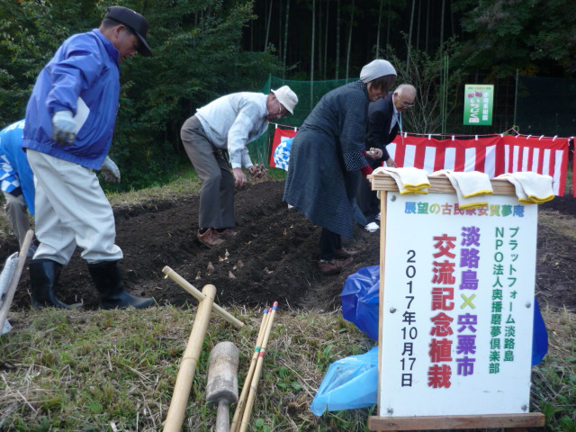
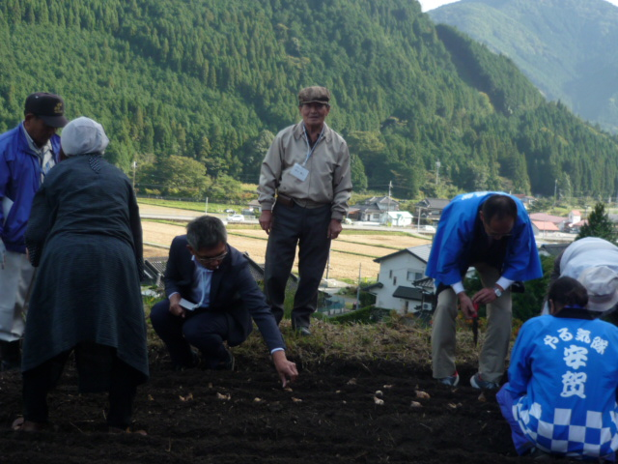
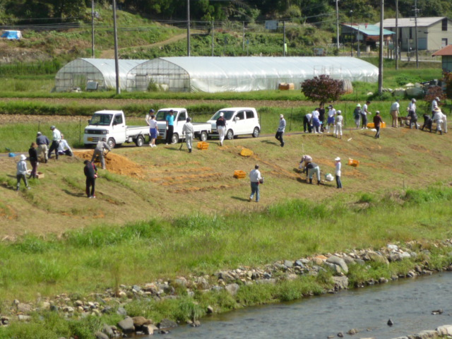
■水仙交流 – 1
豊岡市チューリップ祭り交流植栽
淡路市・宍粟市交流記念植栽 - 1
旧但東町会場周辺
Notes:
有名な豊岡市のチューリップ祭りの実行委員との交流、プラットホーム淡路島のメンバーと共に宍粟市との交流記念での水仙の植栽など、地域を問わず交流を図り花の輪を広げています

Slide 22
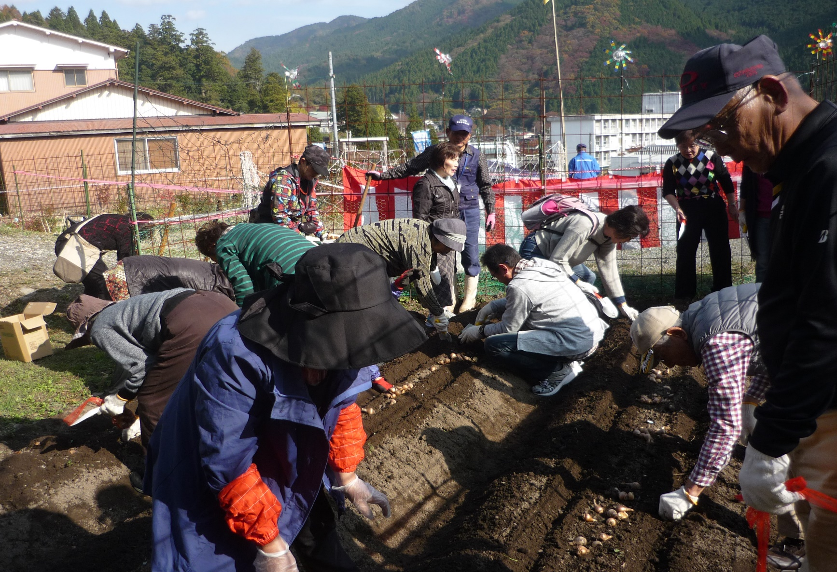
■水仙交流 – 2
淡路市・宍粟市交流植裁 - 2
Notes:
再訪問で交流を深める・・・・水仙が結んでくれた縁でしっかりと輪が広がりました

Slide 23
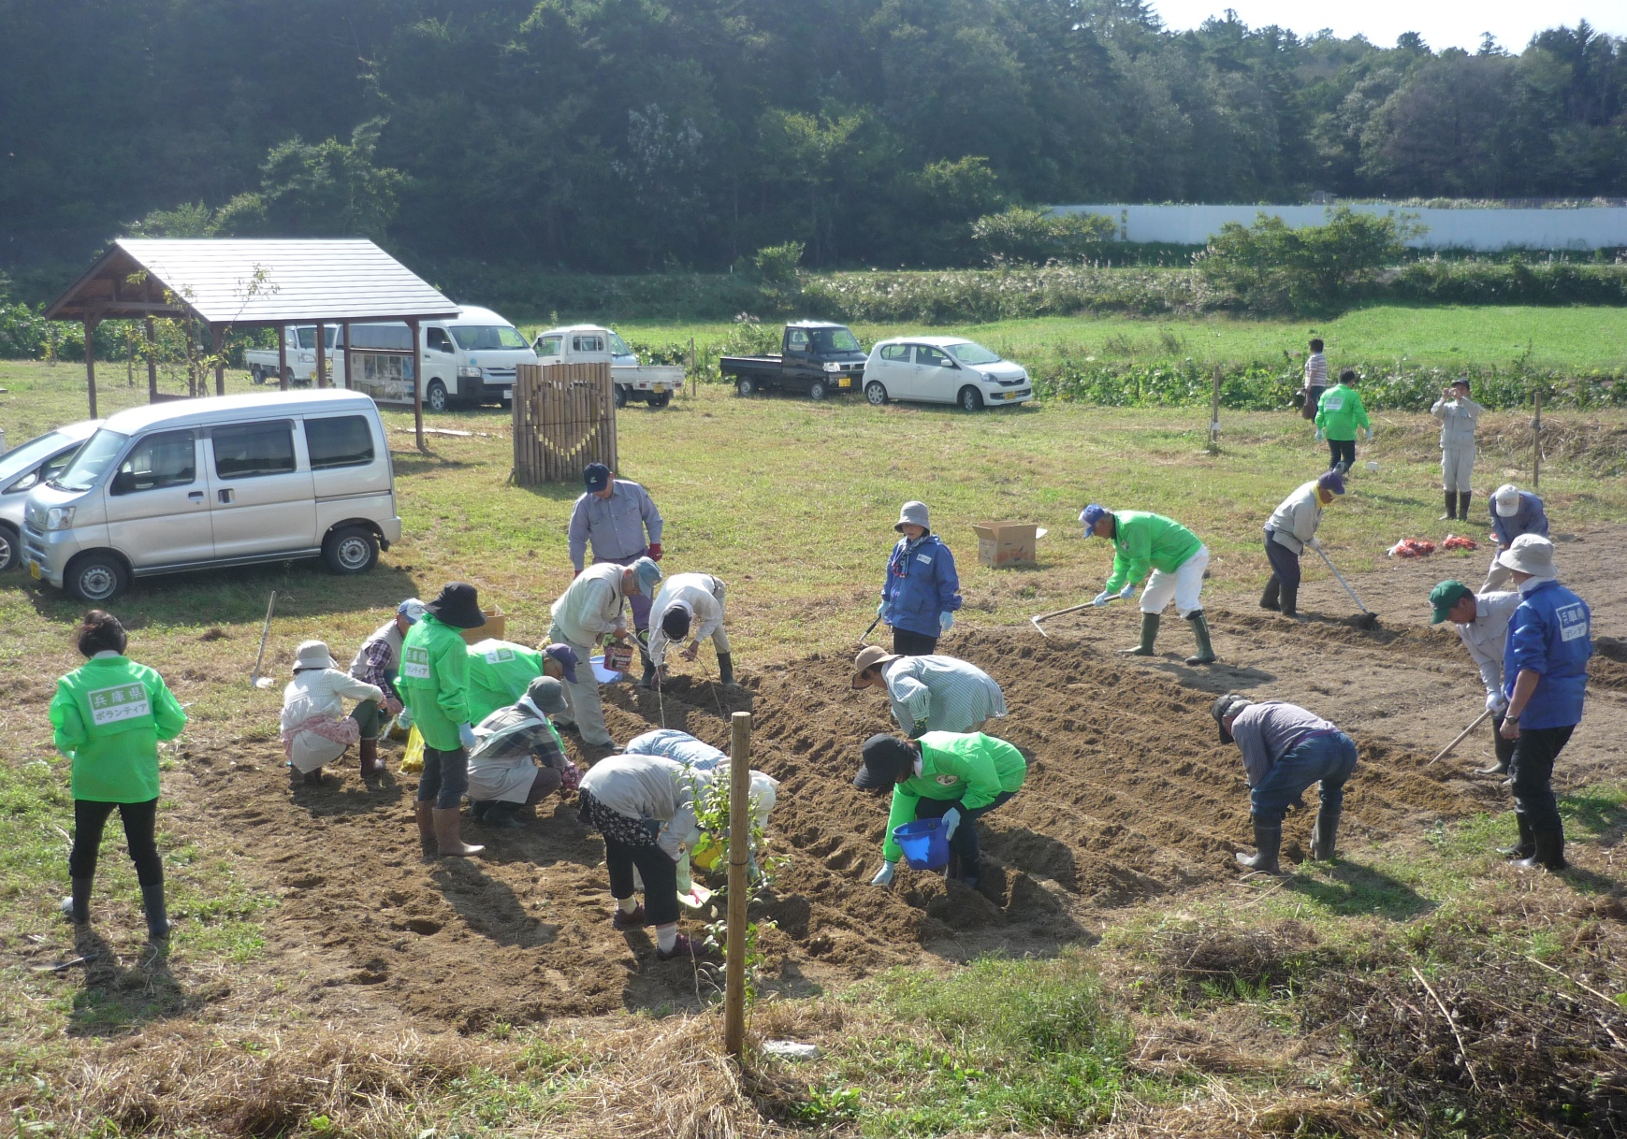
■水仙交流 – 3 「こころの復興」水仙の丘から福島へ
南相馬市小高区大富地区（東日本大震災被災地）訪問～水仙の植栽
Notes:
阪神淡路の被災住民10名が福島の被災地に(復興のシンボル)水仙1000球を持参して・・・互いの復興を願って淡路のメンバーと地域の皆さんとが一緒に「メモリアル花壇」をつくりました

Slide 24
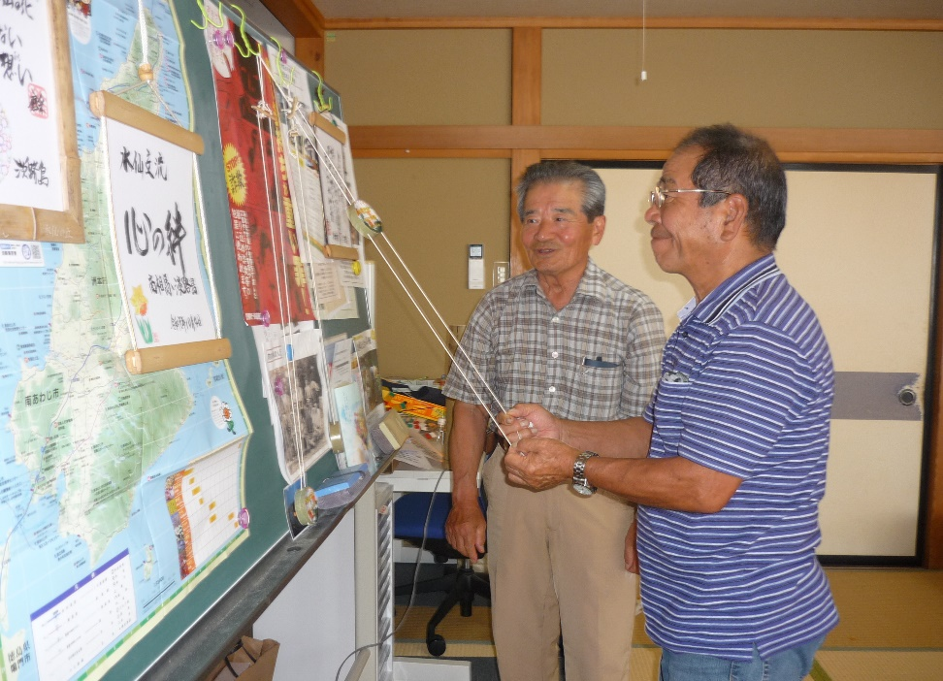
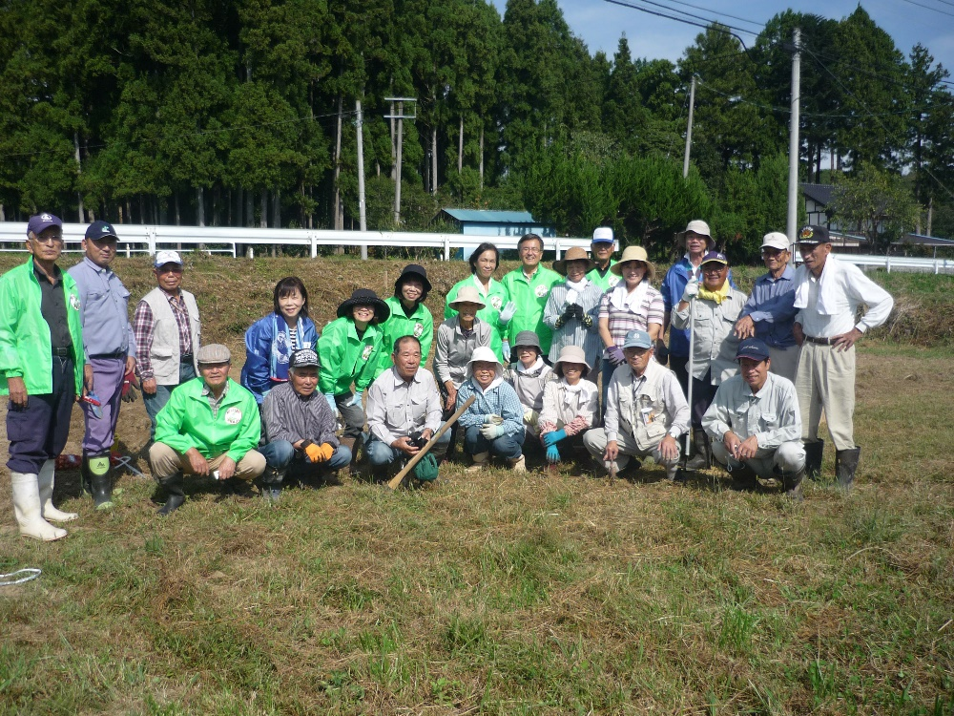
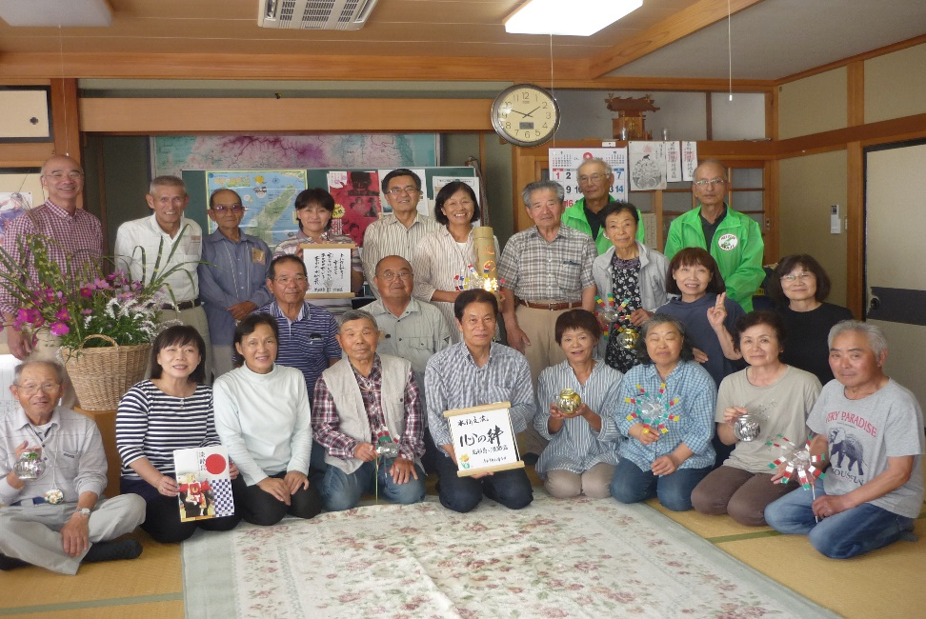
■水仙交流 – 4 （震災地被災者交流 -2）
「メモリアル花壇」づくり」完了
復興を願っての交流会
Notes:
水仙の植え付け終了後も交流を深め・・・ その後の便りで”この春にはきれいに咲き揃いました“と写真付きで報告を受け、”心の絆”が結ばれたと喜んでいます

Slide 25
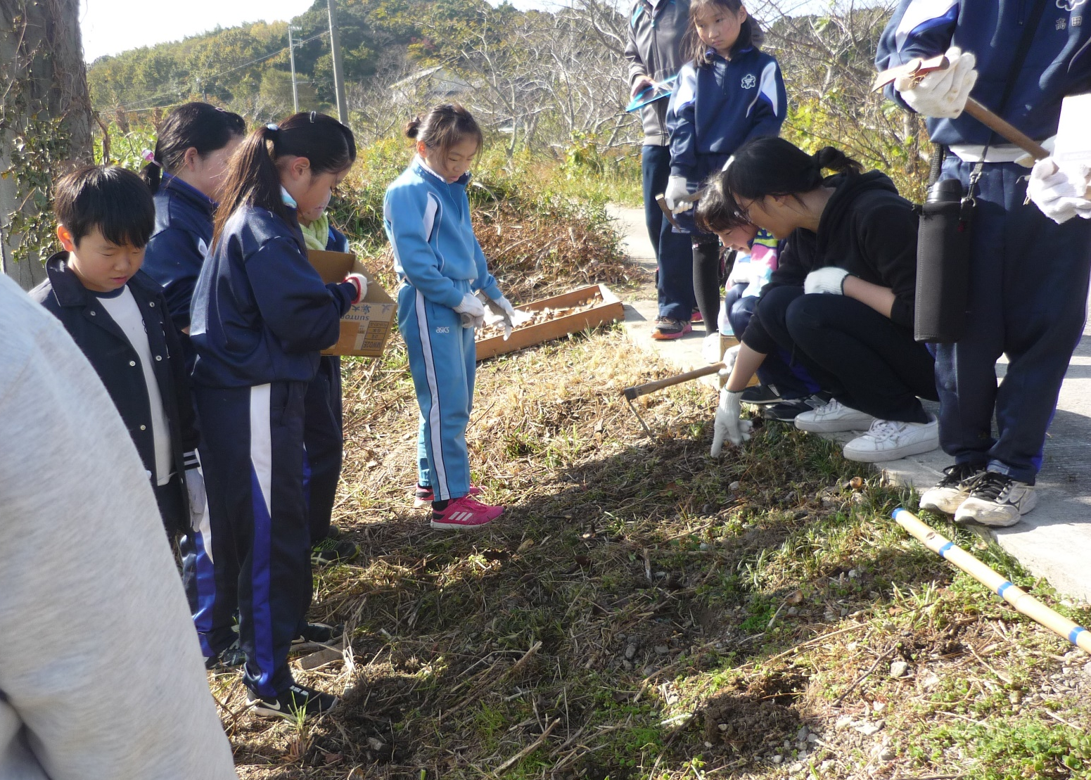
■水仙交流 – 5
淡路市郡家川沿いに地元小学生たちとスイセン植栽
Notes:
地元団体が行っている”くに生み神話のまちづくり”活動に協賛して水仙球を提供、子供たちらが河川沿い道路法面に水仙を植えました

Slide 26
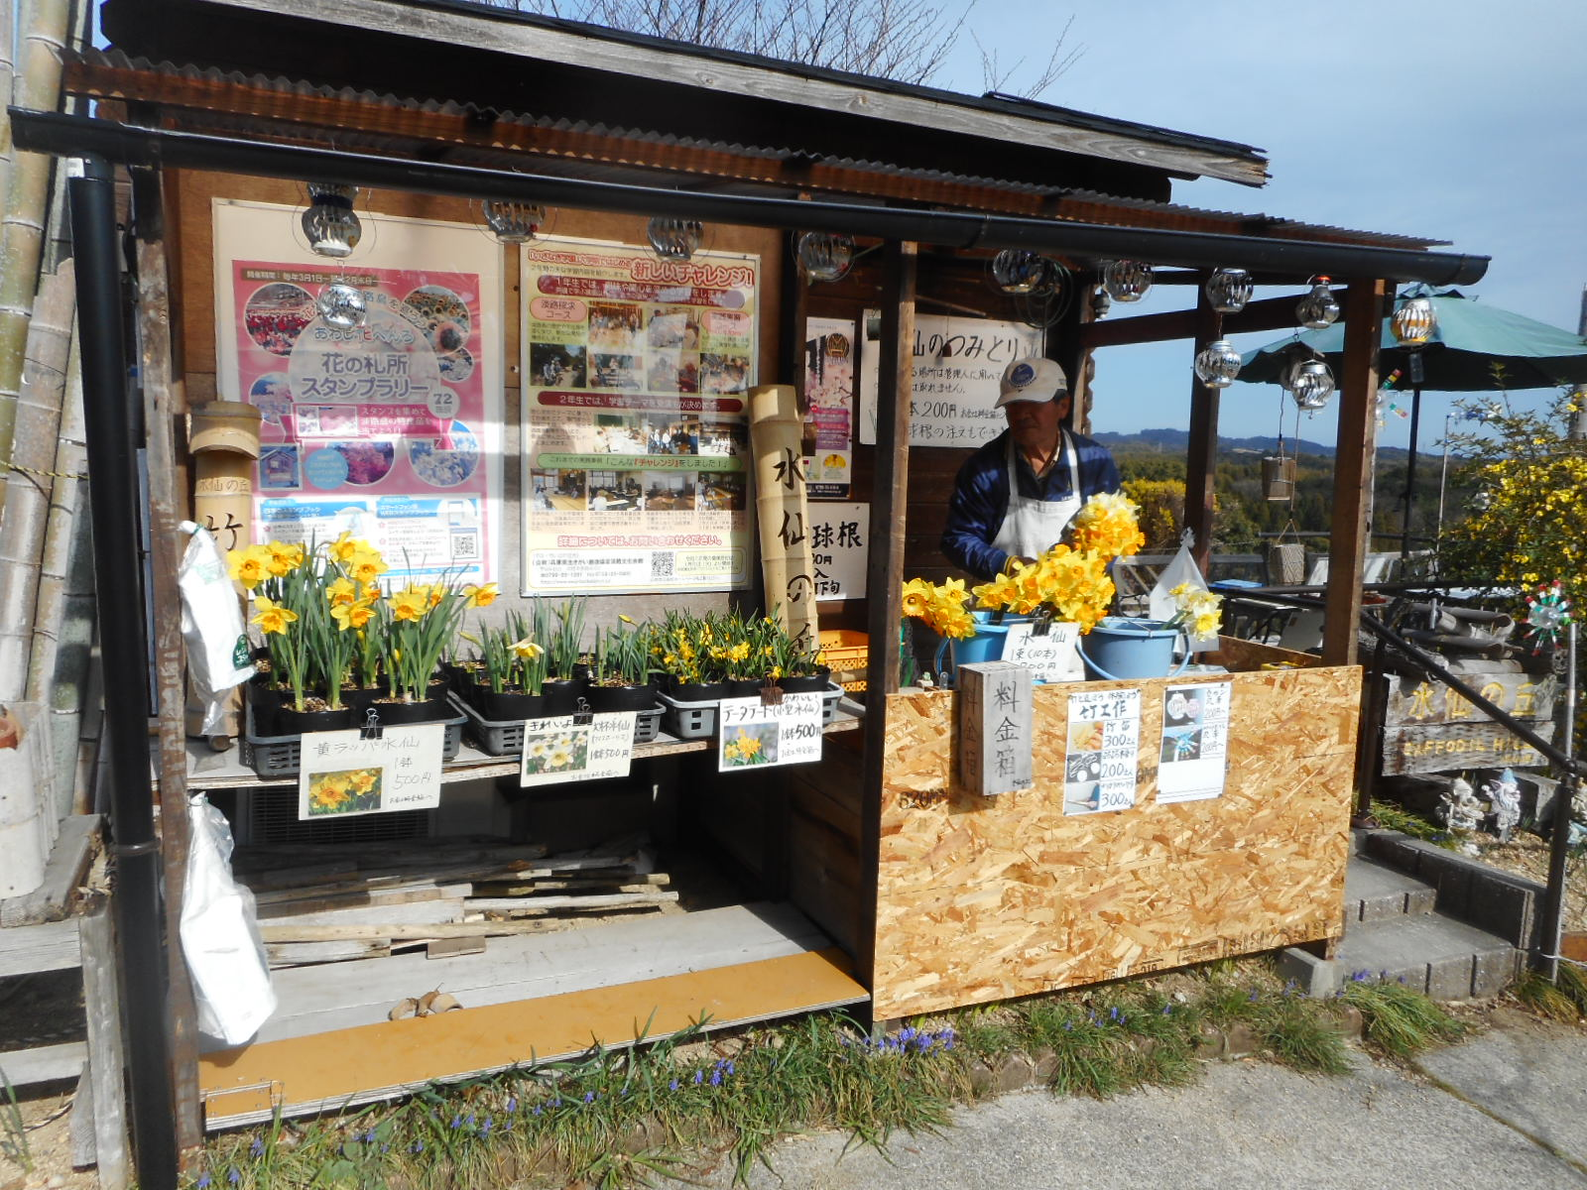
■水仙の丘 お出迎え・お見送り
多くの人との感動の出会いが・・・・・
Notes:
長年入園無料でやってきましたが、来園者数が増えるにつれ園の安全対策や整備充実に経費がかさむようになり、今年度から入園料(大人300円中以下無料)ご協力をお願いしています

Slide 27
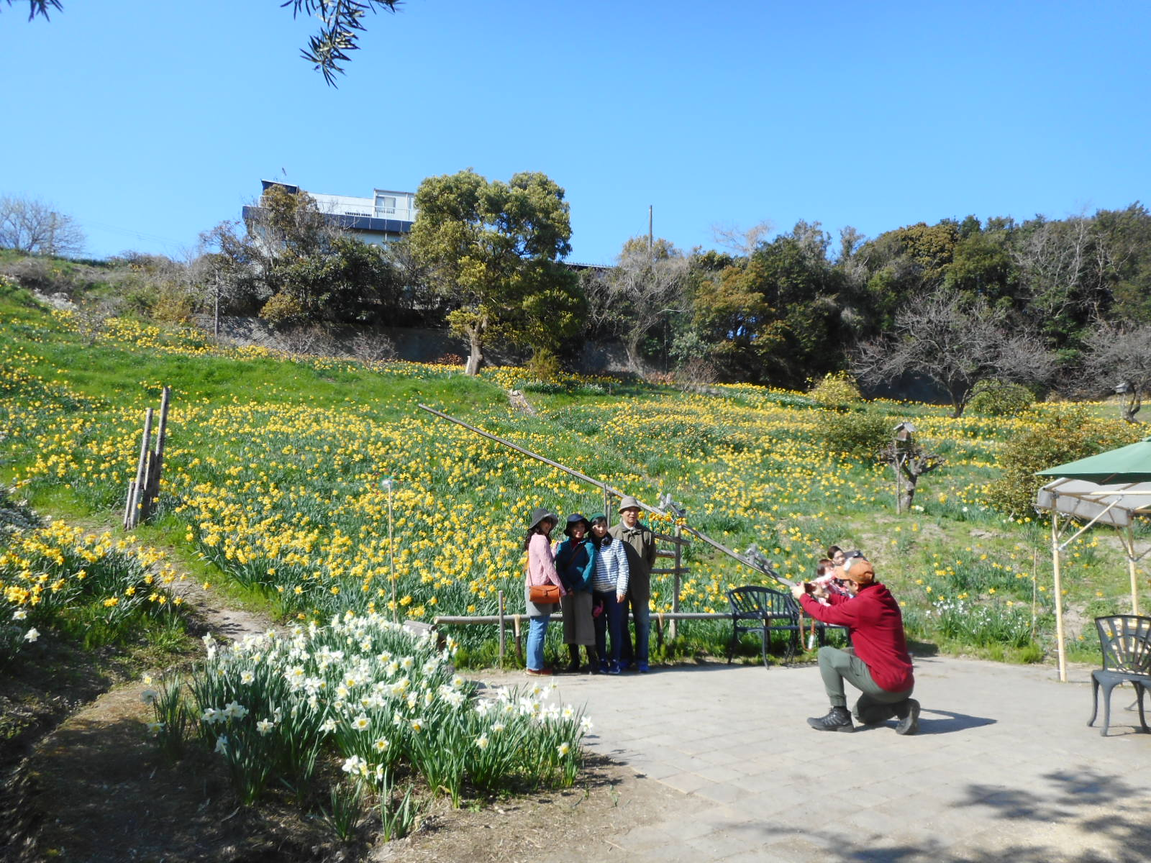
■水仙の丘・・・ご来園ありがとうございます
記念撮影
Notes:
テレビ・新聞などマスコミで度々報道して頂いたのでご来園の方も年々増えています、訪れる人の多数が“今年もきれいに咲いたね”との感動の声や労いのお声がけをいただいたり、とても励みになっています、これからも淡路島が公園島として愛されるよう、花で繋がった絆を大切に・・・水仙の丘がこころのふるさととなれるよう、しっかり管理し、おもてなしいたいと思います。

Slide 28
ご覧いただきありがとうございました！
公園島淡路を目指して23年・・・多くの人との出会いに感謝しています
これからも健康に留意して水仙の丘を管理し、花好きの皆様方のため、また地域の活性化につながることを念じながら・・・水仙の花を咲かせ続けたいと思います
水仙の丘 井上義人（79歳）

